Slide 1
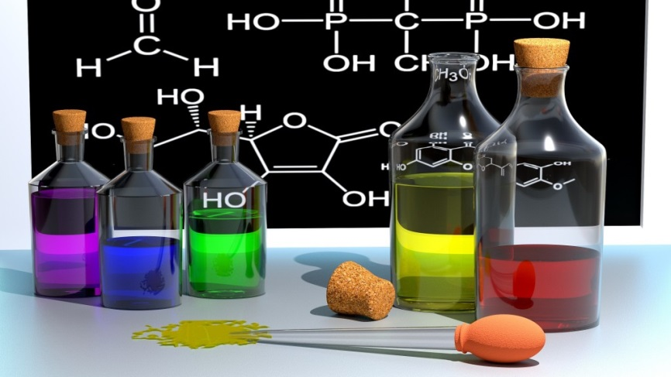
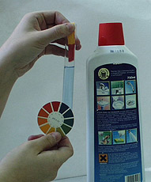
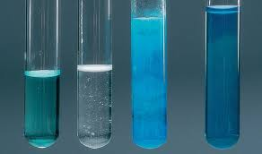
Egyszerű anyagok kimutatása
Nyomozzunk!

Slide 2
Hogyan jöhetünk rá, hogy egy egyszerű anyag micsoda, vagy egy összetett anyag miből áll?
Az anyagok fizikai és kémiai tulajdonságaik alapján azonosíthatók.
Hogyan tudod megállapítani, hogy két óraüvegen melyik a cukor és melyik a só?
Kémcsőbe teszek mindegyikből. A cukor hevítés hatására elbomlik és a kémcső falára vízpára csapódik le.
- Három üveghengerben gázok vannak. Metán, szén-dioxid és oxigén. Hogyan tudom megkülönböztetni?

Slide 3
Metán meggyullad, oxigénben a parázsló gyújtópálca lángra lobban, a szén-dioxidban az égő gyújtópálca elalszik.
Hogyan tudod az oldatokról megállapítani melyik lúg, melyik sav?
Indikátorral.
Kőzetekről hogy tudom megállapítani, melyik a mészkő?
Savat csepegtetek rájuk és amelyik pezseg, ott szén-dioxid keletkezett, tehát mészkő.

Slide 4
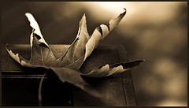
Kísérlet: Miből áll a falevél?
Hevítsük kémcsőben!
Tapasztalat: kellemetlen szagú gázok és vízcseppek keletkeztek, elszenesedett anyag maradt vissza.
Magyarázat: a víz oxigén + hidrogén vegyülete.
A szén a szerves vegyületek közös alkotórésze.
Gázokban több más anyag távozott.

Slide 5
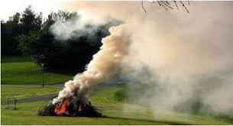
2. Égessük el a levelet!
Tapasztalat: füst, hamu keletkezik.
Magyarázat: Széntartalma szén-dioxiddá, hidrogén tartalma vízzé ég el. A hamu ásványi anyagokra (sók) utal. Füst: szennyező gázok
A levélégetés
Környezetszennyező!

Slide 6
Miért mérgező?
A falevelekben rekedt nedvesség miatt azok általában lassan égnek, így levegőben lebegő apró finom port, kormot és egyéb szilárd anyagokat termelnek. Ezek a részecskék mélyen behatolnak a tüdőszövetekbe és köhögést, nehézlégzést, légszomjat és esetenként tartós légzőszervi problémákat okozhatnak.
http://www.eumet.hu/erdekessegek/avaregetes/

Slide 7
Szén-dioxid kimutatása:
https://www.youtube.com/watch?v=rv4NKy-IhZE
A meszes vízből mészkő válik ki a szén-dioxid hatására.
Miből áll a víz?
https://www.youtube.com/watch?v=O6EYEuuQWTk
A víz egy rész oxigénre és két rész hidrogénre bontható. (térfogat)

Slide 8
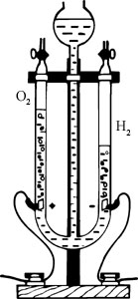
Hidrogén – színtelen, szagtalan, levegőnél könnyebb gáz, meggyújtva vízzé ég el.
Oxigén- színtelen, szagtalan gáz, parázsló gyújtópálca lángra lobban, mert az égést táplálja.
Hoffman-féle vízbontó készülék:

Slide 9
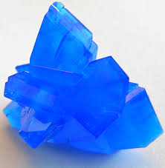
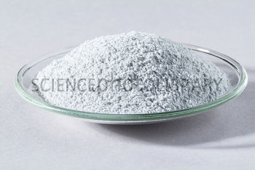
Kísérlet: 1.Hevítsünk kék színű rézgálicot kémcsőben!
Tapasztalat: hevítés hatására fehér lesz.
Magyarázat, kristályszerkezete vizet tartalmaz és attól kék.
2. Öntsünk a kémcsőbe vizet!
Tapasztalat: Ismét kék színű lesz!
Hf: Mf: 43/1, 2

